Slide 1


Τεχνολογία & Ποιοτικός Έλεγχος Γάλακτος και Γαλακτοκομικών Προϊόντων
Ενότητα 4 (Μέρος Γ): Συμπυκνωμένο γάλα.
Ελένη Μαλισσιόβα,
Καθηγήτρια Εφαρμογών,
Τμήμα Τεχνολογίας Τροφίμων,
T.E.I. Θεσσαλίας

Slide 2

Άδειες Χρήσης
Το παρόν εκπαιδευτικό υλικό υπόκειται σε άδειες χρήσης Creative Commons.
Για εκπαιδευτικό υλικό, όπως εικόνες, που υπόκειται σε άλλου τύπου άδειας χρήσης, η άδεια χρήσης αναφέρεται ρητώς.

Slide 3
Χρηματοδότηση
Το παρόν εκπαιδευτικό υλικό έχει αναπτυχθεί στα πλαίσια του εκπαιδευτικού έργου του διδάσκοντα.
Το έργο υλοποιείται στο πλαίσιο του Επιχειρησιακού Προγράμματος «Εκπαίδευση και Δια Βίου Μάθηση» και συγχρηματοδοτείται από την Ευρωπαϊκή Ένωση (Ευρωπαϊκό Κοινωνικό Ταμείο) και από εθνικούς πόρους.

Slide 4
Σκοποί ενότητας
Εξοικείωση σπουδαστών με την τεχνολογία παραγωγής συμπυκνωμένου γάλακτος, των επιπτώσεων της συμπύκνωσης στα φυσικοχημικά, μικροβιολογικά, οργανοληπτικά και διαθρεπτικά χαρακτηριστικά του γάλακτος καθώς και τις δοκιμές ποιοτικού ελέγχου που εκτελούνται.
Συμπυκνωμένο γάλα

Slide 5
Περιεχόμενα ενότητας
Συμπυκνωμένο γάλα ή γάλα μερικά αφυδατωμένο,
Συμπυκνωμένο γάλα ή εβαπορέ,
Συμπυκνωμένο σακχαρούχο γάλα ή σακχαρούχο,
Θρεπτική αξία του συμπυκνωμένου γάλακτος,
Ποιοτικός & εργαστηριακός έλεγχος του συμπυκνωμένου γάλακτος.
Συμπυκνωμένο γάλα

Slide 6
Συμπυκνωμένο γάλα ή γάλα μερικά αφυδατωμένο
Συμπυκνωμένο γάλα είναι το προϊόν που προέρχεται από το πλήρες, μερικώς αποβουτυρωμένο ή αποβουτυρωμένο γάλα ύστερα από εξάτμιση μέρους του νερού του και στο οποίο προστίθεται ή όχι σάκχαρο.
Σκοπός:
Ελάττωση όγκου γάλακτος (λόγω εξάτμισης νερού)
Μείωση κόστους συσκευασίας
Μείωση κόστους μεταφοράς
Συντήρηση για μεγάλο χρονικό διάστημα αν συνδυαστεί με την αποστείρωση
Συμπυκνωμένο ή εβαπορέ
Συμπυκνωμένο γάλα
Συμπυκνωμένο σακχαρούχο ή σακχαρούχο
Συμπυκνωμένο γάλα

Slide 7
ΠΟΙΟΤΙΚΟΣ ΕΛΕΓΧΟΣ ΤΟΥ ΝΩΠΟΥ ΓΑΛΑΚΤΟΣ
Ποιότητα εξίσου καλή με εκείνη του γάλακτος που προορίζεται να καταναλωθεί ως παστεριωμένο.
Προσοχή όμως πρέπει να δοθεί σε ορισμένα σημεία:
Να περιέχει μικρό αριθμό σπόρων θερμοάντοχων βακτηρίων
Η κοινή μεσόφιλη χλωρίδα να μην υπερβαίνει τα 10⁶ βακτήρια/ml
Ο χρόνος αναγωγής του κυανού του μεθυλενίου να είναι μεγαλύτερος από 3,5 ώρες
Να ανέχεται θέρμανση σε υψηλές θερμοκρασίες για πολύ χρόνο χωρίς αποσταθεροποίηση των συστατικών του, κυρίως των πρωτεϊνών. Η ικανότητα αυτή συνδέεται άμεσα με την οξύτητα (όχι > 7 SH) και την αναλογία των αλάτων του (Δοκιμή αλκοόλης).
Συμπυκνωμένο γάλα

Slide 8
ΠΡΟΚΑΤΕΡΓΑΣΙΑ
2. Προθέρμανση
90-100°C/10-25min, 100-120°C/1-3min, >120°C για <30sec
1. Τυποποίηση
Αναλογία λίπους και ΣΥΑΛ
α. Καταστροφή των παθογόνων βακτηρίων και στη μείωση του συνολικού μικροβιακού φορτιού σε χαμηλά επίπεδα
β. Σταθεροποίηση του συστήματος του γάλακτος (κυρίως των πρωτεϊνών) για τη μετέπειτα εντονότερη θερμική επεξεργασία.
Η θέρμανση μετουσιώνει τις πρωτεΐνες του γάλακτος, ενώ μέρος των αλάτων Ca καθιζάνει. Δημιουργείται έτσι ένα πρωτεϊνικό σύμπλοκο, που εμποδίζει την αύξηση του μεγέθους των μικελλών στα μετέπειτα στάδια.
Όπου: Qs = Kg κρέμας ή αποβ. γάλακτος που πρέπει να προστεθούν σε 100Kg γάλακτος.
V = Λίπος γάλακτος (%).
D = ΣΥΑΛ γάλακτος (%).
Vd = Επιθυμητή αναλογία λίπους προς στερεά στο τελικό προϊόν.
Vs = Λίπος (%) της κρέμας ή του αποβουτυρωμένου γάλακτος.
Ds = ΣΥΑΛ (%) της κρέμας ή του αποβουτυρωμένου γάλακτος.
Συμπυκνωμένο γάλα

Slide 9
ΣΥΜΠΥΚΝΩΜΕΝΟ ΓΑΛΑ
Ή ΕΒΑΠΟΡΕ
Συμπυκνωμένο γάλα

Slide 10
Το υγρό προϊόν, που λαμβάνεται με μερική αφαίρεση του ύδατος από γάλα, από ολικά ή μερικά αποβουτυρωμένο γάλα, ή μείγμα προϊόντων του, στα οποία ενδεχομένως να έχει προστεθεί κρέμα γάλακτος ή γάλα ολικά αφυδατωμένο ή και τα δύο, σε ποσότητα όχι >25% του ολικού στερεού υπολείμματος.
ΕΙΔΗ:
ΣΥΜΠΥΚΝΩΜΕΝΟ ΓΑΛΑ ΠΛΟΥΣΙΟ ΣΕ ΛΙΠΑΡΑ
ΣΥΜΠΥΚΝΩΜΕΝΟ ΓΑΛΑ
ΣΥΜΠΥΚΝΩΜΕΝΟ ΓΑΛΑ, ΜΕΡΙΚΑ ΑΠΟΒΟΥΤΥΡΟΜΕΝΟ
ΣΥΜΠΥΚΝΩΜΕΝΟ ΓΑΛΑ, ΑΠΟΒΟΥΤΥΡΩΜΕΝΟ
Συμπυκνωμένο γάλα

Slide 11
Ποιοτικός έλεγχος γάλακτος
Τυποποίηση
Προθέρμανση 100-120°C/1-3min
Συμπύκνωση 50-60°C
Ομογενοποίηση 125-250bar
Ψύξη (Δοκιμαστική αποστείρωση δείγματος – Προσθετικά)
Εγκυτίωση
Αποστείρωση 115-118°C/10-15min
Ψύξη
Αποθήκευση - Έλεγχος
Συμπυκνωμένο γάλα

Slide 12
ΣΥΜΠΥΚΝΩΣΗ
Γάλα
Θερμός ατμός
Νερό που εξατμίζεται
Γίνεται με εξάτμιση μέρους του ύδατος σε ειδικές συσκευές εξάτμισης (evaporators), που λειτουργούν σε τέτοιο κενό ώστε το γάλα να βράζει στους 50-60°C.
Υπάρχουν διάφοροι τύποι εξατμιστήρων αλλά σήμερα χρησιμοποιούνται περισσότερο αυτοί του πίπτοντος φιλμ (falling film evaporators).
Γενική αρχή εξάτμισης:
θερμός ατμός διαμέσου μιας επιφάνειας (π.χ πλάκα, σωλήνας) θερμαίνει το γάλα και το νερό του γάλακτος εξατμίζεται.
Συμπυκνωμένο γάλα

Slide 13
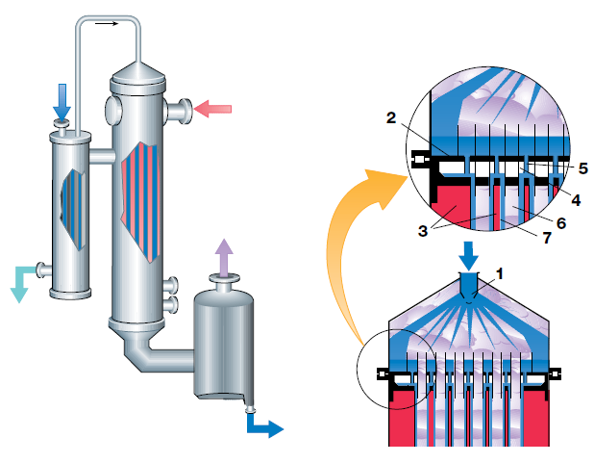
Οι εξατμιστήρες μπορεί να είναι:
απλής
διπλής
τριπλής
δράσεως (φάσεως) με σκοπό την εξοικονόμηση ενέργειας αφού οι ατμοί που παράγονται από την πρώτη μονάδα χρησιμοποιούνται για τη θέρμανση του γάλακτος στη δεύτερη μονάδα κ.ο.κ.
Είσοδος γάλακτος
Είσοδος ατμού
Έξοδος ατμού
Έξοδος
Συμπυκνωμένο προϊόντος
Εξατμιστήρας πίπτοντος φιλμ απλής δράσης
1. Ακροφύσιο (διασπορά γάλακτος)
3. Ατμός θέρμανσης
6. Νερό (ατμός) που απομακρύνεται
Συμπυκνωμένο γάλα

Slide 14
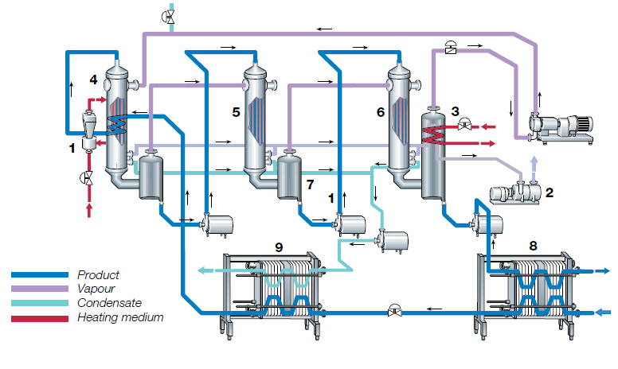
Η χρησιμοποίηση όμως πολλών εξατμιστήρων σε σειρά δεν μπορεί να είναι απεριόριστη γιατί οι εγκαταστάσεις από ένα σημείο και μετά είναι δαπανηρές, ενώ οι υδρατμοί δεν έχουν απεριόριστη θερμαντική ικανότητα. Συνήθως οι βιομηχανίες γάλακτος χρησιμοποιούν 2 ή 3 μονάδες συμπύκνωσης.
1. Ατμός
2.Αντλία κενού
3. Μηχανικός συμπιεστής ατμού
4. 1^{η} δράση
5. 2^{η} δράση
6. 3^{η} δράση
7.Διαχωριστήρας ατμού
8,9.Προθέρμανση προϊόντος σε εναλλάκτες
Συμπυκνωμένο γάλα

Slide 15
Ποιοτικός έλεγχος γάλακτος
Τυποποίηση
Προθέρμανση 100-120°C/1-3min
Συμπύκνωση 50-60°C
Ομογενοποίηση 125-250bar
Ψύξη (Δοκιμαστική αποστείρωση δείγματος – Προσθετικά)
Εγκυτίωση
Αποστείρωση 115-118°C/10-15min
Ψύξη
Αποθήκευση - Έλεγχος
Συμπυκνωμένο γάλα

Slide 16
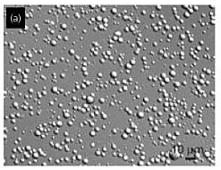
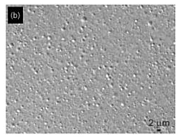
Ομογενοποίηση
Για να σταθεροποιεί τη λιπαρή φάση
Θερμοκρασία 40-50°C και σε πίεση 125-250bar
Αυξάνει το ιξώδες
Διασπά τυχόν συσσωματώματα που δημιουργήθηκαν κατά τη θέρμανση
Η πίεση που θα εφαρμοσθεί εξαρτάται και από την ποιότητα του γάλακτος
Μεγάλη πίεση από το κανονικό βλάπτει τη σταθερότητα των πρωτεϊνών.
Μικρή πίεση δεν σταθεροποιεί επαρκώς τη λιπαρή φάση, η οποία διαχωρίζεται κατά την αποστείρωση.
Το μέγεθος των λιποσφαιρίων δεν πρέπει να είναι μεγαλύτερο από 2 μm.
Ομογενοποίηση
Συμπυκνωμένο γάλα

Slide 17
Ποιοτικός έλεγχος γάλακτος
Τυποποίηση
Προθέρμανση 100-120°C/1-3min
Συμπύκνωση 50-60°C
Ομογενοποίηση 125-250bar
Ψύξη (Δοκιμαστική αποστείρωση δείγματος – Προσθετικά)
Εγκυτίωση
Αποστείρωση 115-118°C/10-15min
Ψύξη
Αποθήκευση - Έλεγχος
Συμπυκνωμένο γάλα

Slide 18
Ψύξη (Δοκιμαστική αποστείρωση δείγματος – Προσθετικά)
15°C αν πρόκειται να εγκυτιωθεί και να αποστειρωθεί αμέσως
5-8°C αν πρόκειται να γίνει αποστείρωση δοκιμαστικού δείγματος
Η δοκιμαστική αποστείρωση γίνεται προκειμένου να διαπιστωθεί η σταθερότητα και η τάση προς καθίζηση των πρωτεϊνών (πήξη)
Εάν διαπιστωθεί μειωμένη σταθερότητα μπορεί να διορθωθεί με προσθήκη φωσφορικών αλάτων (προσθετικά)
Το ποσοστό των σταθεροποιητών εξαρτάται από τη νομοθεσία!!!!!
Οι κυριότεροι σταθεροποιητές που χρησιμοποιούνται είναι:
Όξινο φωσφορικό νάτριο
Κιτρικό νάτριο
Χλωριούχο ασβέστιο
Καραγεννάνες και άλατα αυτών (έως 0,015%)
Συμπυκνωμένο γάλα

Slide 19
Ποιοτικός έλεγχος γάλακτος
Τυποποίηση
Προθέρμανση 100-120°C/1-3min
Συμπύκνωση 50-60°C
Ομογενοποίηση 125-250bar
Ψύξη (Δοκιμαστική αποστείρωση δείγματος – Προσθετικά)
Εγκυτίωση
Αποστείρωση 115-118°C/10-15min
Ψύξη
Αποθήκευση - Έλεγχος
Συμπυκνωμένο γάλα

Slide 20
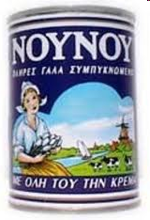

Εγκυτίωση
Η εγκυτίωση γίνεται σε λευκοσιδηρά κυτία.
Συνήθως τα κυτία είναι ήδη προκατασκευασμένα και φέρνουν μικρή οπή από όπου γίνεται η πλήρωση τους από ειδικά μηχανήματα.
Η οπή σφραγίζεται και ελέγχεται η στεγανότητα της με βύθιση του κυτίου σε θερμό νερό.
Συμπυκνωμένο γάλα

Slide 21
Ποιοτικός έλεγχος γάλακτος
Τυποποίηση
Προθέρμανση 100-120°C/1-3min
Συμπύκνωση 50-60°C
Ομογενοποίηση 125-250bar
Ψύξη (Δοκιμαστική αποστείρωση δείγματος – Προσθετικά)
Εγκυτίωση
Αποστείρωση 115-118°C/10-15min
Ψύξη
Αποθήκευση - Έλεγχος
Συμπυκνωμένο γάλα

Slide 22
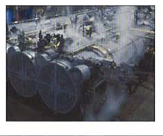
Αποστείρωση
Η αποστείρωση γίνεται συνήθως σε αποστειρωτήρες συνεχούς ή ασυνεχούς λειτουργίας ή με σύστημα UHT.
α. Αποστείρωση σε σύστημα συνεχούς λειτουργίας
Ο πιο συνηθισμένος τύπος. Αποτελείται από τρεις θαλάμους.
Τα κυτία τοποθετούνται σε ταινιόδρομο που κινείται δια μέσου των θαλάμων, ενώ παράλληλα περιστρέφονται (καλύτερη μετάδοση θερμότητας).
Συμπυκνωμένο γάλα

Slide 23
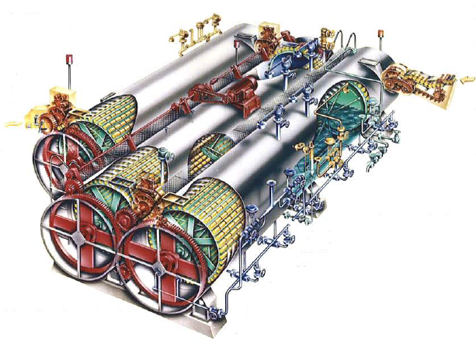
3^{ος} θάλαμος
(ψύξη)
είσοδος
έξοδος
2^{ος} θάλαμος
(αποστείρωση)
1^{ος} θάλαμος
(προθέρμανση)
Στο πρώτο θάλαμο γίνεται η προθέρμανση (98-100°C/10-15min)
Στο δεύτερο θάλαμο γίνεται η αποστείρωση (115-118°C/2-10min)
Στο τρίτο θάλαμο γίνεται η ψύξη, με νερό (30-38°C)
Το σύστημα απορρίπτει τα ατελώς σφραγισμένα ή τα παραμορφωμένα κυτία
Συμπυκνωμένο γάλα

Slide 24
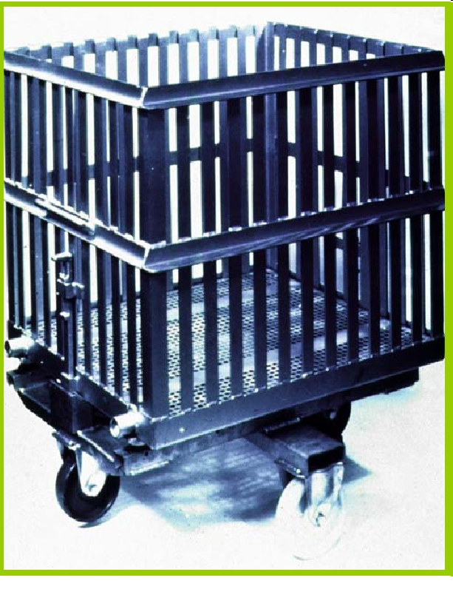
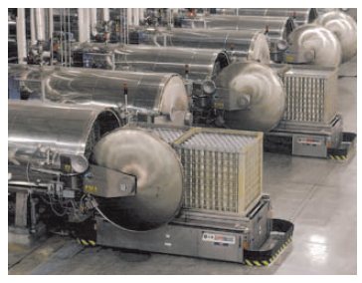
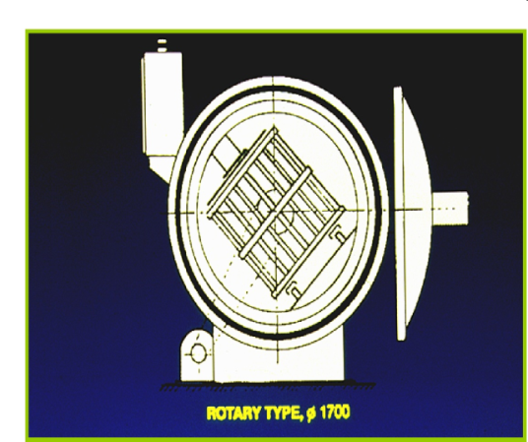
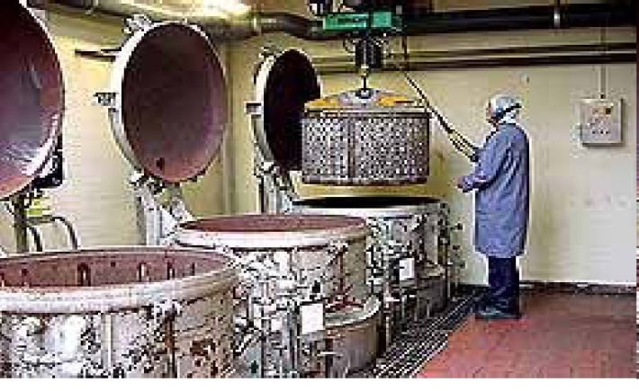
β. Αποστείρωση σε σύστημα ασυνεχούς λειτουργίας
Τα κυτία τοποθετούνται μέσα σε ειδικά καλάθια και αυτά μέσα στον αποστειρωτήρα που διαθέτει μηχανισμό περιστροφής
Τοποθέτηση των καλαθιών μέσα στους αποστειρωτήρες
Συμπυκνωμένο γάλα

Slide 25
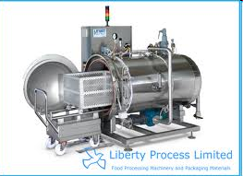
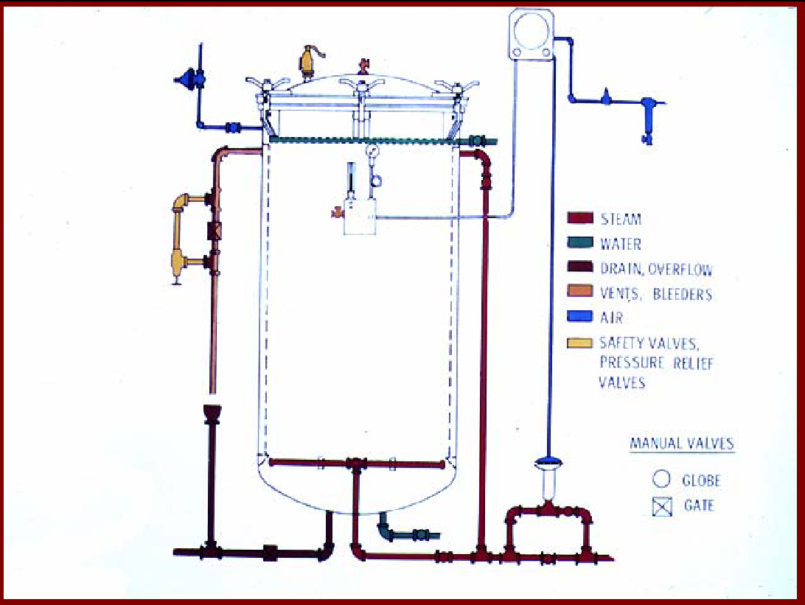
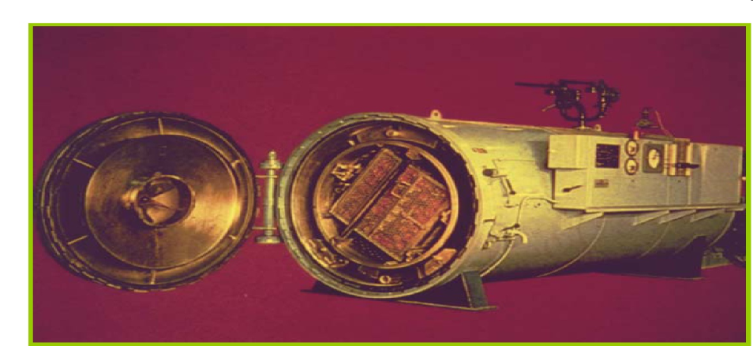
Οριζόντιος ασυνεχής αποστειρωτήρας μικρής δυναμικότητας
Κάθετος ασυνεχής αποστειρωτήρας
Οριζόντιος ασυνεχής αποστειρωτήρας μεγάλης δυναμικότητας
Συμπυκνωμένο γάλα

Slide 26
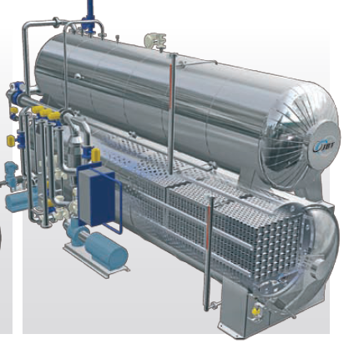
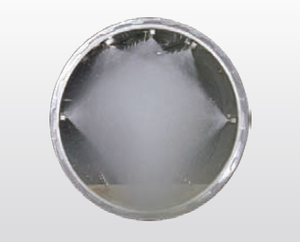
Η αποστείρωση γίνεται στους 115-116°C/15min
Μετά την αποστείρωση τα κυτία ψύχονται περίπου στους 35°C
Καλάθια
Το εσωτερικό ενός αποστειρωτήρα, με τα καλάθια τοποθετημένα σε σειρά
Ψεκασμός των καλαθιών με υγρό ατμό ή καυτό νερό
Ψεκασμός με νερό για την ψύξη του προϊόντος
Συμπυκνωμένο γάλα

Slide 27
γ. Αποστείρωση με σύστημα UHT
Το γάλα μετά την συμπύκνωση και την ομογενοποίηση:
Θερμαίνεται με την τεχνική UHT(τους 140°C/3sec)
Προψύχεται αρχικά στους 85-90°C
Ψύχεται μέχρι τους 20°C
Εγκυτιώνεται με σύστημα άσηπτης συσκευασίας.
Συμπυκνωμένο γάλα

Slide 28
Ποιοτικός έλεγχος γάλακτος
Τυποποίηση
Προθέρμανση 100-120°C/1-3min
Συμπύκνωση 50-60°C
Ομογενοποίηση 125-250bar
Ψύξη (Δοκιμαστική αποστείρωση δείγματος – Προσθετικά)
Εγκυτίωση
Αποστείρωση 115-118°C/10-15min
Ψύξη
Αποθήκευση - Έλεγχος
Συμπυκνωμένο γάλα

Slide 29
Ψύξη
Αποθήκευση – έλεγχος
Ψύξη: Πραγματοποιείται περίπου στους 20°C σε διάστημα 15min από την αποστείρωση
Αποθήκευση - έλεγχος: τα κυτία αποθηκεύονται σε θερμοκρασία περιβάλλοντος για 15 μέρες περίπου όπου υποβάλλονται σε ποιοτικό έλεγχο.
Έλεγχος κανονικότητας
Ιξώδους
Μικροβιολογικό έλεγχο
Ιδιαίτερη βαρύτητα δίδεται στο μικροβιολογικό έλεγχο, ύστερα από δοκιμαστική επώαση των κυτίων γιατί δίνει πληροφορίες για τη μικροβιολογική σταθερότητα του προϊόντος σε συνθήκες εμπορίας.
Συμπυκνωμένο γάλα

Slide 30
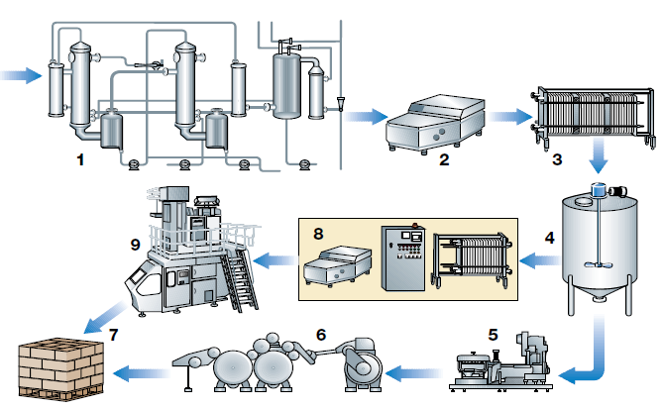
Γραμμή παραγωγής συμπυκνωμένου γάλακτος
Συμπύκνωση
Ομογενοποίηση
Ψύξη
Ενδιάμεση δεξαμενή
Συσκευασία
Αποστείρωση
Αποθήκευση
Εναλλακτική επεξεργασία αντί
του 5,6
8. UHT επεξεργασία
9. Ασηπτική συσκευασία
Συμπυκνωμένο γάλα

Slide 31
ΜΙΚΡΟΒΙΟΛΟΓΙΑ - ΑΛΛΟΙΩΣΕΙΣ
Συμπυκνωμένο γάλα

Slide 32
Μικροβιολογία
Το γάλα “εβαπορέ” πρέπει να είναι ‘’στείρο’’ με την έννοια της εμπορικής αποστείρωσης ή της μικροβιολογικής σταθερότητας.
Μη αποτελεσματική αποστείρωση →
Επιβίωση σπόρων θερμοάντοχων βακίλλων ή κλωστηριδίων
Από άποψη δημόσιας υγείας η αποστείρωση πρέπει να εξασφαλίζει τη θανάτωση του C. botulinum σύμφωνα με την έννοια 12D (F = 3).
Η ανεύρεση μη σπορογόνων βακτηρίων → επιμόλυνση μετά την αποστείρωση λόγω κακής στεγανότητας των κυτίων ή αν πρόκειται για προϊόν που χρησιμοποιήθηκε η UHT τεχνική, η μόλυνση γίνεται συνήθως μετά την εγκυτίωση.
Συμπυκνωμένο γάλα

Slide 33
Αλλοιώσεις
Μικροβιακές
Αλλοιώσεις
Μη Μικροβιακές
Μικροβιακές αλλοιώσεις:
Μικροβιακή πήξη:
Οφείλεται σε πολλαπλασιασμό βακίλλων (B. cereus, B. subtilis, B. coagulans), οι σπόροι των οποίων επιβίωσαν της αποστείρωσης.
Η πήξη προκαλείται είτε από βακτηριακά ένζυμα οπότε είναι γλυκεία (B. subtilis) ή από αύξηση της οξύτητας λόγω ζύμωσης της λακτόζης (B. coagulans) με παραγωγή ή χωρίς παραγωγή αερίου, οπότε ανάλογα συνυπάρχει ή όχι και διόγκωση του κυτίου. Η γλυκεία πήξη συνοδεύεται από πικρή γεύση και με την πάροδο του χρόνου το πήγμα αποκτά καστανή χροιά.
Μπορεί επίσης να προκληθεί και από μη σπορογόνα βακτήρια που εισέρχονται μετά την αποστείρωση (Streptococcus lactis var. maltigens)
Συμπυκνωμένο γάλα

Slide 34
2. Παραγωγή αερίου:
Οφείλεται κυρίως σε σπορογόνα αεριογόνα βακτήρια τα οποία συνήθως προκαλούν παράλληλα και όξινη πήξη (B. coagulans).
Συχνά υπεισέρχεται το Plectridium faetidum το οποίο είναι θερμοάντοχο και αντέχει στους 118°C για 15min.
3. Πεπτονοποίηση – σήψη:
Οφείλεται σε διάφορα πρωτεολυτικά βακτήρια είτε θερμοάντοχα (βάκιλλοι, κλωστηρίδια) ή μη θερμοάντοχα τα οποία εισέρχονται από σημεία κακής συναρμογής του κυτίου, ιδιαίτερα κατά τη φάση της ψύξης ή από σημεία οξείδωσης (π.χ. σκουριασμένο κυτίο). Συνοδεύεται από πικρή γεύση, υδαρή σύσταση και δυσοσμία.
Συμπυκνωμένο γάλα

Slide 35
Μη Μικροβιακές αλλοιώσεις:
1. Πήξη:
Εκδηλώνεται αμέσως μετά την αποστείρωση και οφείλεται σε αστάθεια της κολλοειδούς φάσης (πρωτεϊνών) εξαιτίας διαφόρων παραγόντων, οι οποίοι συνδέονται με την ποιότητα του νωπού γάλακτος (αυξημένη οξύτητα, αυξημένη αναλογία αλβουμινών, διαταραχή στην αναλογία αλάτων Ca και Mg σε σχέση με τα φωσφορικά και τα κιτρικά άλατα) ή σε ανεπαρκή μετουσίωση των πρωτεϊνών κατά την προθέρμανση. Η μετουσίωση αυτή ολοκληρώνεται κατά την αποστείρωση. Αν η μετουσίωση προχωρήσει πολύ δημιουργούνται μικρά πήγματα (σβόλοι) και σε δεύτερη φάση σχηματίζεται κανονικό πήγμα.
2. Άλλες αλλοιώσεις:
Μπορεί να παρατηρηθεί διαχωρισμός του λίπους λόγω μη ικανοποιητικής ομογενοποίησης.
Μπορεί να υπάρξει καστανή χροιά λόγω Maillard.
Συχνά εμφανίζεται ίζημα λόγω κρυστάλλωσης των αλάτων (κιτρικό ασβέστιο).
Συμπυκνωμένο γάλα

Slide 36
Συμπυκνωμένο ή εβαπορέ
Συμπυκνωμένο γάλα
Συμπυκνωμένο σακχαρούχο ή σακχαρούχο
ΣΥΜΠΥΚΝΩΜΕΝΟ ΣΑΚΧΑΡΟΥΧΟ ΓΑΛΑ Ή ΣΑΚΧΑΡΟΥΧΟ
Συμπυκνωμένο γάλα

Slide 37
Το σακχαρούχο υγρό προϊόν, που λαμβάνεται με μερική αφαίρεση του ύδατος από γάλα, από ολικά ή μερικά αποβουτυρωμένο γάλα, ή μείγμα προϊόντων του, στα οποία ενδεχομένως να έχει προστεθεί κρέμα γάλακτος ή γάλα ολικά αφυδατωμένο ή και τα δύο, σε ποσότητα όχι >25% του ολικού στερεού υπολείμματος.
ΕΙΔΗ:
ΣΥΜΠΥΚΝΩΜΕΝΟ ΓΑΛΑ ΖΑΧΑΡΟΥΧΟ
ΣΥΜΠΥΚΝΩΜΕΝΟ ΓΑΛΑ, ΜΕΡΙΚΑ ΑΠΟΒΟΥΤΥΡΟΜΕΝΟ, ΖΑΧΑΡΟΥΧΟ
ΣΥΜΠΥΚΝΩΜΕΝΟ ΓΑΛΑ, ΑΠΟΒΟΥΤΥΡΩΜΕΝΟ,ΖΑΧΑΡΟΥΧΟ
Συμπυκνωμένο γάλα

Slide 38
Α. ΣΤΑΔΙΑ ΠΑΡΑΓΩΓΗΣ
Το γάλα ελέγχεται, τυποποιείται, προθερμαίνεται και συμπυκνώνεται όπως έχουμε περιγράψει. Τα στάδια αυτά είναι ίδια με το εβαπορέ
Κύρια διαφορά με το εβαπορέ είναι η φάση προσθήκη της σάκχαρης και η έλλειψη αποστείρωσης.
Για αυτό απαιτείται ιδιαίτερη μέριμνα στις επιμολύνσεις επειδή το προϊόν δεν υφίσταται άλλη θερμική επεξεργασία πλην της προθέρμανσης, η οποία βέβαια είναι επαρκής για την εξυγίανση του γάλακτος.
Συμπυκνωμένο γάλα

Slide 39
Ποιοτικός έλεγχος γάλακτος
Τυποποίηση
Προθέρμανση 100-120°C/1-3min
Συμπύκνωση
Προσθήκη σάκχαρης
Ψύξη (30°C)
Μικροκρυστάλλωση
Συσκευασία
Συντήρηση
Συμπυκνωμένο γάλα

Slide 40
Προσθήκη σάκχαρης
Η προσθήκη σάκχαρης μπορεί να γίνεται:
(i) μετά την τυποποίηση του νωπού γάλακτος και πριν από την προθέρμανση
(ii) κατά τη φάση της συμπύκνωσης
Η ποσότητα της σάκχαρης πρέπει να είναι τέτοια ώστε το προϊόν να αποκτήσει την κατάλληλη ενεργότητα ύδατος (aw), που δεν θα επιτρέπει την ανάπτυξη βακτηρίων.
Κατάλληλη συγκέντρωση σάκχαρης θεωρείται η αναλογία 62-63% στην υδάτινη φάση (σιρόπι).
Η ποσότητα της σάκχαρης μπορεί να υπολογιστεί για κάθε περίπτωση από τη σχέση:
K = Kg σάκχαρης που πρέπει να προστεθούν σε 100kg τυποποιημένου γάλακτος
D = Περιεκτικότητα (%) σε στερεά του γάλακτος.
Dc = Περιεκτικότητα (%) σε στερεά του τελικού προϊόντος.
S = Επιθυμητή περιεκτικότητα σακχάρου στην υδάτινη φάση
Συμπυκνωμένο γάλα

Slide 41
Εάν η συγκέντρωση του σακχάρου στην υδάτινη φάση υπερβεί το 64,5% (44,5% στο τελικό προϊόν) →
κίνδυνος κρυσταλλώσεως όταν μειωθεί η θερμοκρασία
Όταν η σάκχαρη προστίθεται πριν από την θέρμανση το ιξώδες του προϊόντος αυξάνει περισσότερο και κατά τη συντήρηση παρουσιάζει συχνότερα την αλλοίωση που χαρακτηρίζεται ως πάχυνση (thickening).
Για το λόγο αυτό η σάκχαρη προσθέτεται κατά το τέλος της φάσης συμπυκνώσεως με μορφή πυκνού διαλύματος (60-80%), το οποίο όμως θα πρέπει να μην δημιουργεί μικροβιολογικά προβλήματα.
Συμπυκνωμένο γάλα

Slide 42
Ποιοτικός έλεγχος γάλακτος
Τυποποίηση
Προθέρμανση 100-120°C/1-3min
Συμπύκνωση
Προσθήκη σάκχαρης
Ψύξη (30°C)
Μικροκρυστάλλωση
Συσκευασία
Συντήρηση
Συμπυκνωμένο γάλα

Slide 43
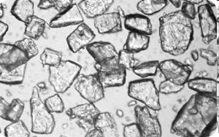
Ψύξη - Μικροκρυστάλλωση
Η λακτόζη του γάλακτος έχει μικρή διαλυτότητα και ως εκ τούτου μετά την αφυδάτωση και την προσθήκη σάκχαρης το νερό δεν επαρκεί για να παραμείνει διαλυμένη η λακτόζη και κρυσταλλώνεται.
Στη θερμοκρασία συμπυκνώσεως (60°C) η λακτόζη είναι σε μορφή κορεσμένου διαλύματος αλλά δεν κρυσταλλώνεται.
Μικρός
κρύσταλλος
Μεγάλος
κρύσταλλος
Διάφοροι κρύσταλλοι λακτόζης
Συμπυκνωμένο γάλα

Slide 44
Μόλις μειωθεί κάτω από τους 40°C αρχίζει η κρυστάλλωση η οποία όταν είναι ανεξέλεγκτη καταστρέφει το προϊόν επειδή σχηματίζονται μεγάλοι κρύσταλλοι.
Κατά συνέπεια είναι αναγκαία η τεχνητή κρυστάλλωση αλλά με μορφή πολύ μικρών κρυστάλλων.
Συμπυκνωμένο γάλα

Slide 45
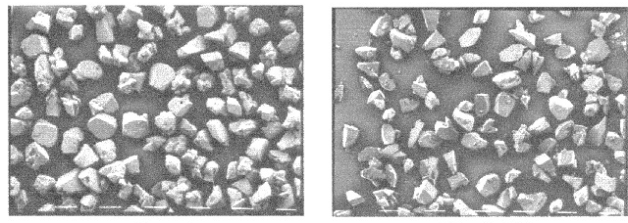
Η μικροκρυστάλλωση γίνεται με ταχεία ψύξη του προϊόντος, όπου προσθέτεται μικροκρυσταλλωμένη λακτόζη σε αναλογία 0,1-0,3% και το μίγμα ανακινείται επί μια ώρα περίπου.
Κατά το χρονικό αυτό διάστημα η κορεσμένη λακτόζη μικροκρυσταλλώνεται γύρω από τους πυρήνες κρυστάλλων που προστέθηκαν.
Μετά την κρυστάλλωση το προϊόν ψύχεται στους 15-18°C και παραμένει σε δεξαμενές για 12 ώρες τουλάχιστον για την συμπλήρωση της κρυστάλλωσης
Μικροκρυσταλλωμένη λακτόζη
Συμπυκνωμένο γάλα

Slide 46
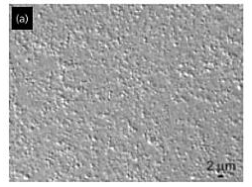
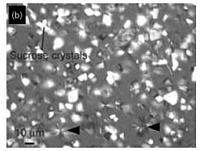
Γάλα εβαπορέ
Σακχαρούχο γάλα, διακρίνονται οι κρύσταλλοι σάκχαρης (φωτεινά στίγματα) και η λακτόζη (μαύρα βέλη)
Συμπυκνωμένο γάλα

Slide 47
Ποιοτικός έλεγχος γάλακτος
Τυποποίηση
Προθέρμανση 100-120°C/1-3min
Συμπύκνωση
Προσθήκη σάκχαρης
Ψύξη (30°C)
Μικροκρυστάλλωση
Συσκευασία
Συντήρηση
Συμπυκνωμένο γάλα

Slide 48
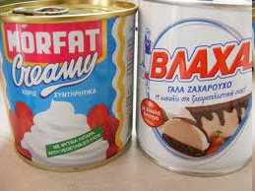
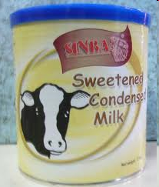
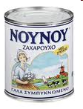
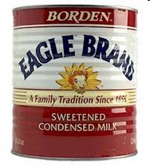
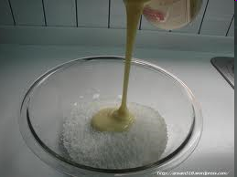
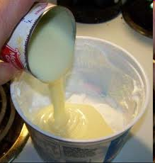
Συσκευασία - Συντήρηση
Όπως και το εβαπορέ σε λευκοσιδηρά κυτία, τα οποία όμως πρέπει προηγουμένως να έχουν αποστειρωθεί.
Η όλη διαδικασία εγκυτιώσεως πρέπει να γίνεται με αυστηρές συνθήκες υγιεινής γιατί το προϊόν δεν αποστειρώνεται μετά την εγκυτίωση.
Συμπυκνωμένο γάλα

Slide 49
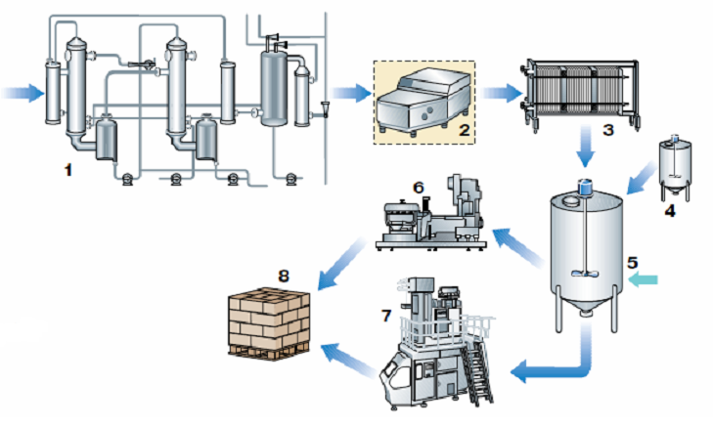
Γραμμή παραγωγής συμπυκνωμένου σακχαρούχου
Συμπύκνωση
Ομογενοποίηση
Ψύξη
Προσθήκη σάκχαρης
5. Κρυστάλλωση λακτόζης
6. Εγκυτίωση
7. Συσκευασία χάρτινη (εναλλακτικά)
8. Αποθήκευση
Συμπυκνωμένο γάλα

Slide 50
ΜΙΚΡΟΒΙΟΛΟΓΙΑ - ΑΛΛΟΙΩΣΕΙΣ
Συμπυκνωμένο γάλα

Slide 51
ΜΙΚΡΟΒΙΟΛΟΓΙΑ
Το σακχαρούχο γάλα δεν είναι στείρο προϊόν.
Η θέρμανση του στους 100-120°C/1-3min (προθέρμανση) είναι μια υψηλή παστερίωση η οποία απαλλάσσει το γάλα από τους επικίνδυνους μικροοργανισμούς και ελαττώνει το συνολικό μικροβιακό φορτίο, αλλά δεν το αποστειρώνει.
Επιβιώνουν αν υπάρχουν, οι θερμοάντοχοι σπόροι ειδών των γενών Bacillus και Clostridium.
Στο τελικό προϊόν μπορεί να ανευρίσκονται και μη σπορογόνα είδη, όπως Micrococcus, Streptococcus και Lactococcus.
Επίσης αρνητικά κατά Gram βακτήρια και κυρίως κολοβακτηριοειδή, ζύμες και μύκητες.
Η μικτή αυτή χλωρίδα είναι κυρίως προϊόν επιμολύνσεως που συμβαίνει κατά τα διάφορα στάδια που μεσολαβούν μεταξύ της θερμάνσεως του γάλακτος και της εγκυτιώσεως του έτοιμου προϊόντος.
Συμπυκνωμένο γάλα

Slide 52
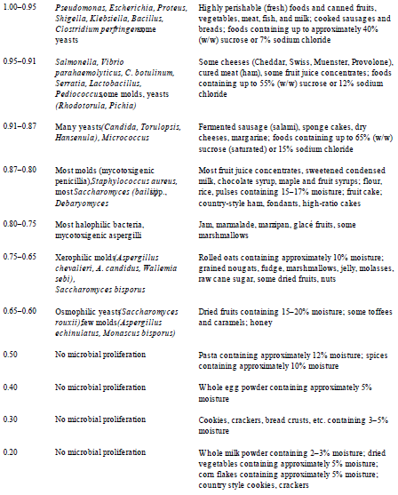
Η ικανότητα συντηρήσεως του σακχαρούχου γάλακτος οφείλεται στο χαμηλό aw (aw < 0,83) και στη μεγάλη οσμωτική πίεση που δημιουργείται η οποία εμποδίζει την ανάπτυξη των μικροοργανισμών.
Σε αυτές τις συνθήκες:
μόνο ορισμένα είδη ζυμών και μυκήτων μπορούν ενδεχομένως να αναπτυχθούν
aw και ανάπτυξη μ.ο σε διάφορα τρόφιμα
Συμπυκνωμένο γάλα

Slide 53
ΑΛΛΟΙΩΣΕΙΣ
Μικροβιακές
Αλλοιώσεις
Μη Μικροβιακές
Μικροβιακές αλλοιώσεις:
Παραγωγή αερίου:
Διόγκωση του κυτίου
Οφείλεται στην ανάπτυξη οσμόφιλων ζυμών οι οποίες προσβάλλουν το σάκχαρο με παραγωγή αερίου. Η ζύμη Torulopsis lactis-condensi απομονώνεται συχνά.
Η πίεση μερικές φορές είναι τόσο μεγάλη που διανοίγονται οι ραφές του κυτίου. Συνήθης πηγή μόλυνσης είναι η σάκχαρη που προστίθεται στη φάση της συμπύκνωσης και η ύπαρξη οξυγόνου στο κυτίο.
Συμπυκνωμένο γάλα

Slide 54
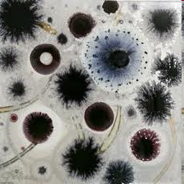
Ανάπτυξη μυκήτων:
Απαιτείται η ύπαρξη οξυγόνου στο κυτίο, οπότε ορισμένου μύκητες κυρίως του γένους Aspergillus αναπτύσσονται επιφανειακά με μορφή έγχρωμων κηλίδων ή κομβίων.
Μικροβιακή πήξη:
Οφείλεται σε σπορογόνα βακτήρια ή θετικούς κατά Gram κόκκους. Μπορεί να συνοδεύεται και από οξίνιση.
Τάγγιση:
Οφείλεται στη δράση της λιπάσης που παράγεται συνήθως από βακτήρια τα οποία επιβιώνουν μιας χαμηλής (75-67°C) προθερμάνσεως.
Συμπυκνωμένο γάλα

Slide 55
Μη Μικροβιακές αλλοιώσεις:
Πάχυνση:
Είναι η συχνότερη αλλοίωση του σακχαρούχου γάλακτος και οφείλεται στην αύξηση του ιξώδους σε τέτοιο βαθμό ώστε από παχύρευστο που είναι να μεταβάλλεται βαθμιαία σε μια συμπαγή μάζα, σκοτεινού χρώματος και αδιάλυτη στο νερό.
Μπορεί να προκληθεί από διάφορες αιτίες:
Σύσταση του γάλακτος:
διακυμάνσεις στη χημική σύσταση του γάλακτος επηρεάζουν τη σταθερότητα των πρωτεϊνών. Το γάλα της άνοιξης και του φθινοπώρου έχει μειωμένη σταθερότητα και αυτό οφείλεται κυρίως σε διαταραχή της ισορροπίας των αλάτων ασβεστίου και μαγνησίου προς τα φωσφορικά και κιτρικά άλατα.
Συμπυκνωμένο γάλα

Slide 56
Η περιεκτικότητα σε στερεά άνευ λίπους (ΣΥΑΛ):
εάν η συμπύκνωση είναι μεγάλη και η περιεκτικότητα σε ΣΥΑΛ υψηλή το προϊόν έχει τάση προς πάχυνση.
Ο βαθμός προθέρμανσης:
η σωστή προθέρμανση του γάλακτος μειώνει τη τάση για πάχυνση, ενώ προσθήκη φωσφορικών αλάτων αποτρέπει την αλλοίωση.
Συμπυκνωμένο γάλα

Slide 57

Αμμώδης υφή:
Οφείλεται σε ανώμαλη κρυστάλλωση της λακτόζης (μεγαλοκρυστάλλωση) ή σε κρυστάλλωση του σακχάρου που προστέθηκε όταν η αναλογία του υπερβεί το 65% στην υδάτινη φάση.
Καστανή χροιά:
Συνήθως αναπτύσσεται κατά τη συντήρηση του προϊόντος σε θερμοκρασία >30°C. Εάν υπάρχει από την αρχή οφείλεται σε υπερθέρμανση.
Διαχωρισμός λίπους:
Όπως και στο εβαπορέ οφείλεται σε όχι καλή ομογενοποίηση (μεγάλο μέγεθος λιποσφαιρίων) ή σε μείωση του ιξώδους κατά τη συντήρηση.
Συμπυκνωμένο γάλα

Slide 58
ΘΡΕΠΤΙΚΗ ΑΞΙΑ ΤΟΥ ΣΥΜΠΥΚΝΩΜΕΝΟΥ ΓΑΛΑΚΤΟΣ
Συμπυκνωμένο γάλα

Slide 59
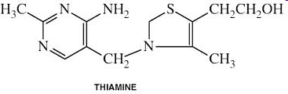

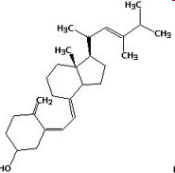
ΘΡΕΠΤΙΚΗ ΑΞΙΑ ΤΟΥ ΣΥΜΠΥΚΝΩΜΕΝΟΥ ΓΑΛΑΚΤΟΣ
Το γάλα εβαπορέ λόγω της ισχυρής θερμικής επεξεργασίας παρουσιάζει μια απώλεια στις θερμοευαίσθητες βιταμίνες.
Η Β1 (θειαμίνη) καταστρέφεται κατά 20%.
Η C κατά 50-70%.
Κατά την συντήρηση καταστρέφονται ακόμα περισσότερο.
Άρα το εβαπορέ ουσιαστικά δεν περιέχει C, για αυτό σε ορισμένες χώρες επιτρέπεται η προσθήκη βιταμίνης C σε αυτό το γάλα.
Ορισμένοι ερευνητές παρατήρησαν και μερική καταστροφή της Β6.
Χαμηλή περιεκτικότητα σε βιταμίνη D.
Συμπυκνωμένο γάλα

Slide 60
Η επίδραση στις πρωτεΐνες είναι πολύ μικρή.
Συζητείται η καταστροφή της λυσίνης σε ποσοστό 10-20%, αλλά το γεγονός αντισταθμίζεται με την αυξημένη πεπτικότητα.
Το πήγμα του γάλακτος εβαπορέ στο στομάχι είναι μαλακό, σπογγώδες και πέπτεται εύκολα ακόμα και από βρέφη.
Το εβαπορέ είναι τρόφιμο με υψηλή θρεπτική αξία, αλλά προκειμένου για αποκλειστική διατροφή πρέπει να είναι ενισχυμένο με βιταμίνες Β, C και D.
Εάν έχει αποστειρωθεί με UHT μέθοδο τότε έχει μικρότερη απώλεια στις βιταμίνες.
Το σακχαρούχο γάλα επειδή δεν υποβάλλεται σε υψηλή θερμική επεξεργασία έχει την ίδια θρεπτική αξία με το παστεριωμένο αλλά λόγω του σακχάρου έχει μεγάλη θερμιδική αξία.
Με την πάροδο του χρόνου χάνει μεγάλο μέρος από τις βιταμίνες Β1 και C και αν η συντήρηση γίνει σε >30°C τις χάνει ακόμα πιο γρήγορα.
Συμπυκνωμένο γάλα

Slide 61
ΠΟΙΟΤΙΚΟΣ & ΕΡΓΑΣΤΗΡΙΑΚΟΣ
ΕΛΕΓΧΟΣ ΤΟΥ ΣΥΜΠΥΚΝΩΜΕΝΟΥ ΓΑΛΑΚΤΟΣ
Συμπυκνωμένο γάλα

Slide 62

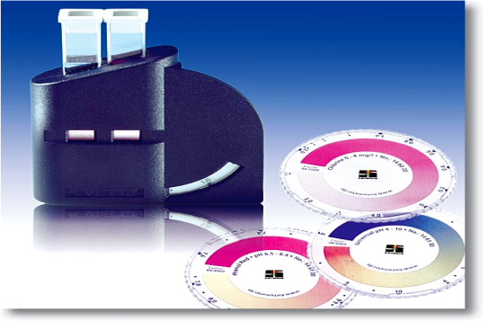
Μακροσκοπικός έλεγχος
1.Οργανοληπτική εξέταση:
ΣΥΝΑΡΜΟΓΕΣ:
Τα κυτία επιθεωρούνται για ύπαρξη ατελειών στις συναρμογές, τυχόν διόγκωση ή εμφάνιση μηχανικών κακώσεων και οξειδώσεις (κυρίως κάτω από την ετικέτα).
ΔΟΚΙΜΗ ΠΑΦΛΑΣΜΟΥ:
Στο εβαπορέ γίνεται η δοκιμή του παφλασμού, που μας πληροφορεί για τυχόν πήξη, ενώ αντίθετα στο σακχαρούχο η ύπαρξη παφλασμού υποδηλώνει αλλοίωση.
ΧΡΩΜΑ:
λευκωπό έως ανοικτό λευκοκίτρινο
Αντικειμενική εκτίμηση γίνεται με
χρήση ειδικών πρότυπων χρωμάτων (π.χ δίσκοι Tintometer).
Συμπυκνωμένο γάλα

Slide 63
ΣΥΣΤΑΣΗ
κατά προσέγγιση από το βαθμό ρευστότητας που παρουσιάζει το προϊόν και η οποία είναι τελείως διαφορετική μεταξύ εβαπορέ και σακχαρούχου.
Με βάση τα παραπάνω η μακροσκοπική εξέταση είναι υποκειμενική και μόνο η μέτρηση του ιξώδους μπορεί να μας δώσει ακριβή πληροφόρηση.
Το ιξώδες του εβαπορέ κυμαίνεται μεταξύ 20-30cp και αυτό εξαρτάται κυρίως από το βαθμό θέρμανσης και τη συμπύκνωση (% στερεά). Το ιξώδες συνήθως αυξάνεται με το χρόνο συντήρησης.
Το φρέσκο σακχαρούχο έχει ιξώδες 1500-3000cp και αυτό αυξάνεται μέχρι 10000cp ύστερα από ορισμένο χρόνο συντήρησης.
Επίσης στο εβαπορέ γίνεται έλεγχος για ύπαρξη μικροπηγμάτων και στο σακχαρούχο για ανώμαλη κρυστάλλωση.
ΓΕΥΣΗ
εβαπορέ: ελαφρώς γλυκίζουσα
Σακχαρούχου: έντονα γλυκεία.
Στο εβαπορέ συχνά εμφανίζεται η γεύση του “βρασμού” λόγω της απελευθέρωσης των σουλφυδρυλίων κατά τη θέρμανση.
Συμπυκνωμένο γάλα

Slide 64
ΕΡΓΑΣΤΗΡΙΑΚΟΣ ΕΛΕΓΧΟΣ ΤΟΥ ΣΥΜΠΥΚΝΩΜΕΝΟΥ ΓΑΛΑΚΤΟΣ (ΕΒΑΠΟΡΕ ΚΑΙ ΣΑΚΧΑΡΟΥΧΟ)
1. Χημικές εξετάσεις
Λίπος, στερεό υπόλειμμα, σάκχαρη
2. Μικροβιολογικές εξετάσεις
Για το γάλα εβαπορέ: Στείρο
Αυτό εκτιμάται ύστερα από δοκιμαστική επώαση ορισμένων κυτίων στους 30°C για 14μέρες και άλλων στους 55°C για 7μέρες.
Μετά την επώαση τα κυτία δεν θα πρέπει να δείχνουν σημάδια διόγκωσης, η μικροβιολογική εξέταση θα πρέπει να είναι αρνητική, η οξύτητα και τα οργανοληπτικά χαρακτηριστικά δεν πρέπει να παρουσιάζουν καμία μεταβολή.
Για το σακχαρούχο γάλα: Δεν είναι στείρο
Η συνήθης εξέταση γίνεται για την αρίθμηση της ΟΜΧ, των κολοβακτηριδίων, των ζυμών και των μυκήτων.
Συμπυκνωμένο γάλα

Slide 65
Τέλος Ενότητας

